Slide 1
Компьютерная графика
Лекция 1
Основные понятия компьютерной графики

Slide 2
Основные цели курса
Изучение основ вычислительной геометрии и компьютерной графики
Освоение основных алгоритмов растровой графики
Изучение вопросов проектирования и пространственного преобразования изображений
Основы трехмерной графики
Не будут рассматриваться такие темы как:
Применение графических пакетов и программ обработки изображений
Особенности конкретных графических библиотек для определенных языков программирования
Вопросы аппаратных архитектур, систем передачи данных и т.п., имеющих отношение к графике

Slide 3
Типы и виды компьютерной графики
Деловая графика
Научная графика, визуализация результатов численных экспериментов.
Иллюстративная графика (графические редакторы, средства просмотра)
Инженерная графика
Создание реалистичных изображений
Анимация и обработка видеоизображений
Распознавание изображений
Виртуальная реальность

Slide 4
Растровая и векторная графика
На аппаратном уровне
На программном уровне
Различают растровые и векторные устройства формирования изображений
Растровые устройства – например мониторы, поскольку изображение строится из отдельных точек (пикселов) – растра.
Векторные устройства – например осциллографы, графопостроители поскольку там нет отдельных точек, а изображение состоит из линий, окружностей и других графических примитивов
Несмотря на то, что используются растровые мониторы, изображение можно хранить и обрабатывать либо как набор пикселов на экране, либо как информацию об объекте в целом.
Например, окружность можно хранить не как набор координат точек, а в виде трех чисел: две координаты центра окружности и ее радиус.

Slide 5
Сравнение растровой и векторной графики
Преимущества растрового подхода
Возможность изображать реальные объекты сколь угодно сложной формы
Высокая скорость рисования
Недостатки растра
Плохая масштабируемость, погрешности при поворотах
Большой объем информации при хранении
Сложности последующей обработки построенных изображений
Преимущества векторного подхода
Компактность информации при хранении
Возможность делать любые преобразования пространства, в том числе повороты и масштабируемость
Возможность группировки объектов
Совместимость с устройствами вывода любого разрешения
Недостатки векторной графики
Замедленная скорость рисования
Проблемы с изображением реальных объектов

Slide 6
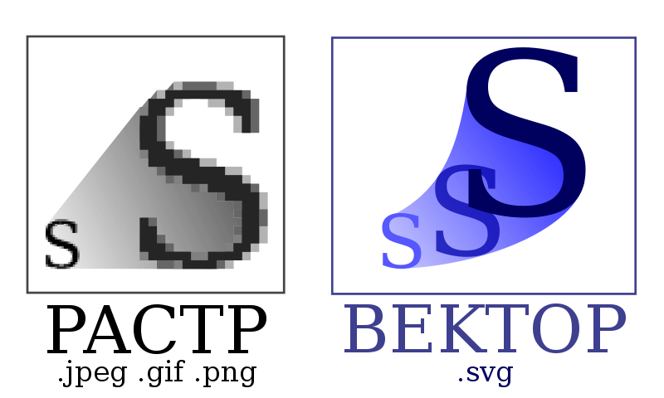
Отличия растровой и векторной графики

Slide 7
Каждый графический режим характеризуется:
Разрешающей способностью экрана (разрешением), т.е. количеством точек (пикселов) по горизонтали и вертикали.
Количеством цветов
Активных
В палитре
Количеством видеостраниц.
Степенью сжатия изображения по координатным осям (Aspect Ratio). Его необходимо учитывать при построении квадратов и окружностей «вручную», иначе получатся прямоугольники и эллипсы.
Напомним, что система координат экрана имеет начало в левом верхнем углу и ось y направлена вниз.

Slide 8
Построение графиков функций в декартовой системе координат
Требуется построить график функции y=f(x), непрерывной на отрезке [a, b].
Пусть имеется экран (окно) с разрешением maxx*maxy.
Требуется обеспечить автоматическое масштабирование.
Различают два способа решения вопроса масштабирования.
Независимое по осям
(рис. 1, и 2)
Пропорциональное (рис. 3)
Мы будем рассматривать независимое масштабирование
xx
yy
Рис. 1
Рис. 2
Рис. 3

Slide 9
Организация построений непрерывной линии
Как НЕ надо делать
Рекомендуемый способ
Разбивать область определения функции, т.е. отрезок [a, b] на фиксированное число N частей.
Для каждого x∊[a, b] вычислить y=f(x)
Масштабировать, т.е. найти по x экранную координату xx, и аналогично yy по y.
Построить на экране очередную точку с координатами (xx, yy).
Рассмотреть каждый пиксел экрана по горизонтали, т.е. for (int xx=0;xx<maxx;++xx)
Для координаты xx вычислить x∊[a, b] по формуле x=a+xx*(b-a)/maxx;
Вычислить y=f(x)
Масштабировать, т.е. найти по y экранную координату yy.
Построить на экране линию от текущей точки до новой точки (xx, yy).

Slide 10
Программа построения графика
Прежде чем писать цикл, рисующий график, для последующего масштабирования по y необходимо вычислить максимум и минимум функции на нашем отрезке [a,b].
Это такой же цикл, но вместо момента рисования – 2 оператора if.
ymin=ymax=f(a);
for (int xx=0;xx<maxx;++xx)
{
x=a+xx*(b-a)/maxx;
y=f(x);
if (y<ymin) ymin=y;
if (y>ymax) ymax=y;
}
yy=(f(a)-ymin)*maxy/(ymax-ymin);
Form1->Canvas->MoveTo(0,yy);
for (int xx=1;xx<maxx;++xx)
{
x=a+xx*(b-a)/maxx;
y=f(x);
yy=(y-ymax)*maxy/(ymin-ymax);
Form1->Canvas->LineTo(xx,yy);
}

Slide 11
Модификация программы в случае пропорционального масштабирования
Первый цикл, где вычисляется ymin – минимальное значение функции и ymax – максимальное соответственно, остается без изменений.
Вычисляем коэффициенты сжатия изображения по осям координат. Пусть мы получили dx и dy соответственно.
Возможны 2 случая: либо график будет максимально растянут по горизонтали, либо по вертикали. Тогда xx и yy вычисляются по формулам:
xx=(x-a)*maxx/(b-a); yy=(y-ymax)*maxx/(b-a)*dy/dx;
xx=(x-a) *maxy/(ymin-ymax)*dx/dy;
yy =(y-ymax)*maxy/(ymin-ymax);

Slide 12
Полярная система координат
Кроме прямоугольной декартовой системы можно работать с полярными координатами.
Точка там определяется парой чисел: угол φ и радиус r.
Преобразования из полярных координат в декартовые производятся по формулам:
x=r*cos(φ);
y=r*sin(φ);
Основная проблема при построении графика функции в полярных координатах – непригодность равномерного разбиения отрезка по углу.

Slide 13
Проблемы с полярными координатами
Если мы фиксируем количество разбиений области определения функции, т.е. величину шага по углам, то возможна одна из следующих ситуаций
Малое число разбиений
Большое число разбиений
Точки могут находиться на слишком большом расстоянии друг от друга.
Возможно будут пропущены некоторые особенности графика, наблюдающиеся на малых изменениях углов.
Много точек после всех вычислений и масштабирования могут оказаться в одном пикселе экрана.
Получим низкую скорость работы программы.

Slide 14
Алгоритм с динамическим изменением шага
Решение может быть в динамическом (т.е. меняющемся в процессе работы программы) шаге по углу.
Выбираем некоторое пороговое значение расстояния в пикселах. Назовем его R. Как правило берут R=10.
Помним координаты предыдущей построенной на экране точки.
Вычисляем следующую точку, меняя угол с текущим шагом dU.
Если расстояние от новой (пробной) точки до старой больше R, уменьшаем шаг, например, dU=dU/a;
Если новая точка совпадает со старой, увеличиваем шаг, например, dU=dU*b;
Числа a и b лучше брать взаимно простыми, например, a=3, b=2
Если изменять шаг не пришлось, рисуем новую точку и продолжаем построения в цикле.

Slide 15
ЗАДАЧИ
В декартовой прямоугольной системе координат нарисовать график функции y=f(x, a1, a2, …)(вид аналитической зависимости определяет преподаватель), заданной на отрезке [a, b]. Для вывода графика функции задана прямоугольная область пиксельными координатами левого верхнего и правого нижнего углов. При изменении размеров этой области, а также расположения ее на экране монитора во время выполнения программы изображение графика должно быть верным. Должны быть предусмотрены окна для ввода параметров – a, b, a1, a2,… . Возможные асимптоты можно не рисовать.
Аналогичная задача для построения графика функции в полярной системе координат.

Slide 16
ТЕСТ
При использовании растровой графики
Изображение строится из отдельных точек
Изображение состоит из графических примитивов
Изображение использует информацию об объекте в целом
Преимущества векторной графики над растровой заключаются в
Высокой скорости рисования
Возможности изображать объекты сложной формы
Совместимости с устройствами вывода любого разрешения
В возможности хранения большого объема информации
При построении непрерывной линии рекомендуется
Разбивать область определения функции на фиксированное число частей
Масштабировать, т.е. найти по x экранную координату xx, и аналогично yy по y
Для координаты xx вычислять x∊[a, b] по формуле x=a+xx*(b-a)/maxx
При построении графика функции в полярной системе координат необходимо
Взять малое число разбиений области определения функции
Взять большое число разбиений области определения функции
Выбрать равномерное разбиение области определения функции
Выбрать динамический, т.е. меняющийся в процессе работы программы, шаг по углу

Slide 17
ТЕСТ
Графический режим нельзя характеризовать
Количеством цветов
Размером экрана
Количеством видеостраниц
Степенью сжатия изображения по координатным осям

